Slide 1

第2课时
离子反应及其发生的条件

Slide 2

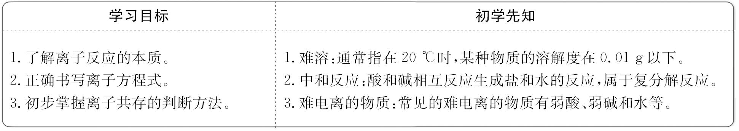

Slide 3

一、离子反应
1.概念：电解质在溶液中反应的实质是_____之间的反应。
离子

Slide 4
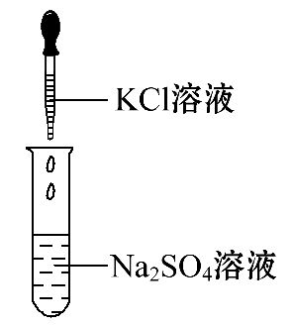
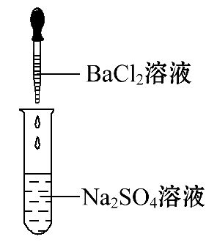
2.探究分析：
(1)实验探究。
 | Ⅰ | Ⅱ
操作
现象 | ___________ | ___________
无明显现象
有白色沉淀

Slide 5

(2)原理分析。
Ⅰ：Na₂SO₄====__________，KCl====_______，仅仅是四种离子的简单混合，无化学反应发生。
2Na⁺+
K⁺+Cl―

Slide 6
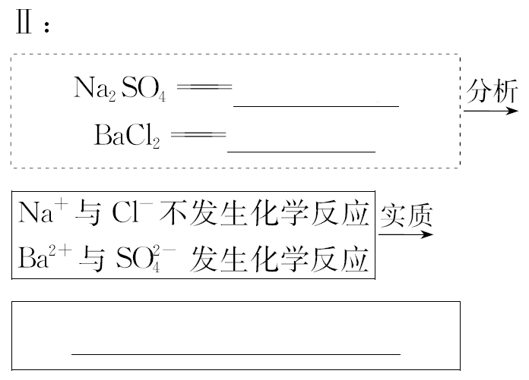
2Na⁺+
Ba²⁺+2Cl⁻
Ba²⁺+ ====BaSO₄↓

Slide 7
【注意】某些情况下，无明显现象不代表不发生化学反应。

Slide 8
二、离子方程式
1.概念：用实际参加反应的离子符号表示离子反应的式子。
2.书写步骤(以BaCl₂和Na₂SO₄溶液的反应为例)：
(1)写出正确的化学方程式：
____________________________；
BaCl₂+Na₂SO₄====BaSO₄↓+2NaCl

Slide 9
(2)拆写易溶、易电离的物质：
______________________________________；
(3)删除不参加反应的离子：
____________________；
(4)检查：方程式两边原子守恒、电荷守恒。
Ba^{2＋}+2Cl⁻+2Na⁺+ ====BaSO₄↓+2Cl⁻+2Na⁺
+Ba^{2＋}====BaSO₄↓

Slide 10
【联想】所谓不参加反应的离子往往指方程式两边完全相同的离子。

Slide 11
3.意义：离子方程式不仅表示一个具体的反应，也表
示_____反应。
【联想】H⁺+OH―====H₂O代表强酸和强碱反应生成可溶
性盐和水的中和反应。
一类

Slide 12
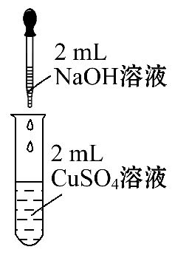
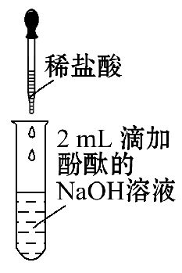
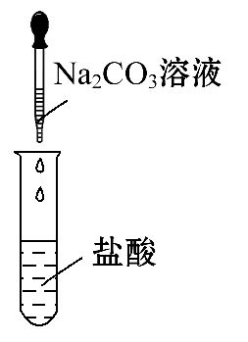
三、复分解反应的条件
1.离子反应条件的探究实验：
实验 操作
实验现象 | 有_________生成 | 溶液_________ | 有_________
蓝色沉淀
红色消失
气泡产生

Slide 13

三个实验中发生反应的离子方程式分别是
①______________________
②_____________
③_____________________
2.复分解反应类离子反应发生的条件：生成气体或
_____或水。
Cu²⁺+2OH―====Cu(OH)₂↓
H⁺+OH―====H₂O
+2H＋====CO₂↑+H₂O
沉淀

Slide 14
【联想】离子反应的实质是溶液中的离子的浓度将减小。

Slide 15
【自我小测】
1.下列离子能与NaOH溶液反应生成沉淀的是( )
A.K⁺ B.H⁺
C.Ba²⁺ D.Cu²⁺
【解析】选D。A项，K⁺与OH⁻不发生反应。B项，H⁺与OH⁻发生反应产生H₂O。C项，Ba²⁺与OH⁻不能发生反应。D项，Cu²⁺与OH⁻发生反应产生Cu(OH)₂沉淀。

Slide 16
2.下列反应属于离子反应的是( )
A.C和O₂反应生成CO₂
B.锌片投入稀硫酸中
C.KMnO₄加热分解制取O₂
D.NH₃遇HCl气体生成白烟(NH₄Cl小颗粒)

Slide 17
【解析】选B。凡是有离子参加的反应都是离子反应，常见的有电解质在水溶液中进行的反应。A、D项是分子间的反应；C项中KMnO₄加热分解不属于离子反应。

Slide 18


3.某溶液中存在较多的OH⁻、K⁺、 ，该溶液中还可能大量存在的是( )
A.H⁺ B.Ca²⁺
C. D.Ba²⁺

Slide 19
【解析】选C。A项，H⁺与溶液中的OH⁻、 反应，不
能大量共存，错误；B项，Ca²⁺与溶液中的 反应生
成碳酸钙沉淀，不能大量共存，错误；C项， 与溶
液中的离子不反应，能大量共存，正确；D项，Ba²⁺与
反应生成BaCO₃沉淀，不能大量共存，错误。

Slide 20
4.下列反应不符合Ba²⁺+ ====BaSO₄↓的是( )
A.硝酸钡溶液与稀硫酸
B.稀硫酸与氯化钡溶液
C.碳酸钡与稀硫酸
D.氯化钡溶液与硫酸钠溶液
【解析】选C。碳酸钡是难溶盐，必须写化学式，不能拆成离子形式。

Slide 21
5.下列四种物质的溶液，其中一种能与其他三种发生离子反应，这种物质是( )
A.BaCl₂ B.KOH C.H₂SO₄ D.Na₂CO₃
【解析】选C。在复分解反应中，若有水或气体或沉淀生成时，则反应发生，利用复分解反应的发生条件可知碳酸钠能与氯化钡、硫酸反应，氢氧化钾可与硫酸反应，氯化钡可与硫酸、碳酸钠反应，所以硫酸可与其他三种物质反应。

Slide 22
一、离子方程式的书写及正误判断
思考探究：
现有A、B和C三支试管，三支试管中均盛有BaCl₂溶液，然后在三支试管中分别加入稀硫酸、Na₂SO₄溶液和NaHSO₄溶液，发现都产生白色沉淀。
(1)三支试管中产生的沉淀完全相同吗？
(2)三支试管中发生的离子反应是否相同？
(3)如何书写离子方程式？

Slide 23
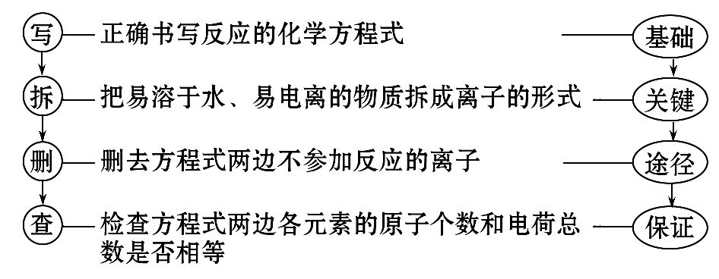
【总结归纳】
1.离子方程式的书写步骤：

Slide 24
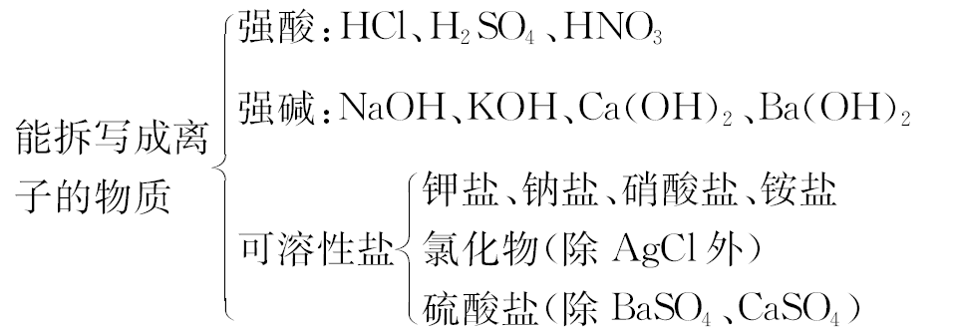
2.离子方程式的书写关键——“拆”：

Slide 25
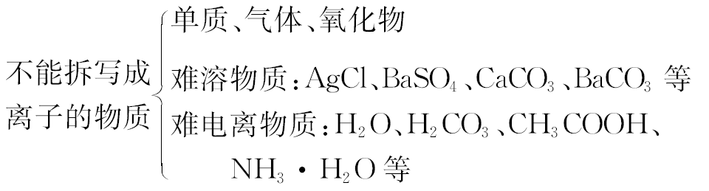

Slide 26
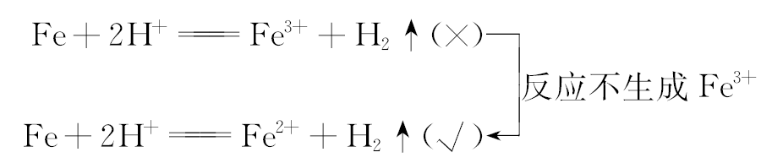
3.离子方程式的正误判断：
(1)看是否符合反应的客观事实。
如铁与稀硫酸反应：

Slide 27
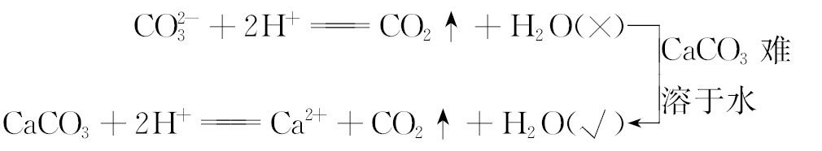
(2)看反应是否符合拆写原则。
如碳酸钙与盐酸反应：

Slide 28
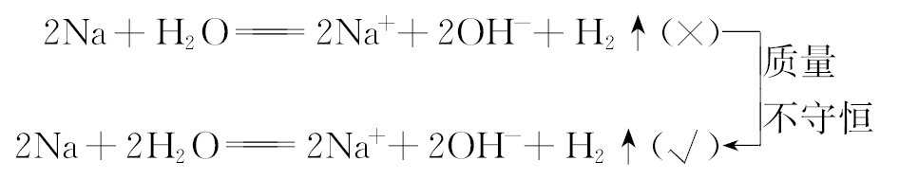
(3)看是否符合质量守恒。
如钠与水的反应：

Slide 29
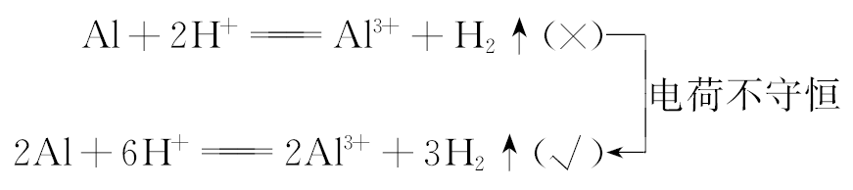
(4)看是否符合电荷守恒。
如铝和盐酸反应：

Slide 30
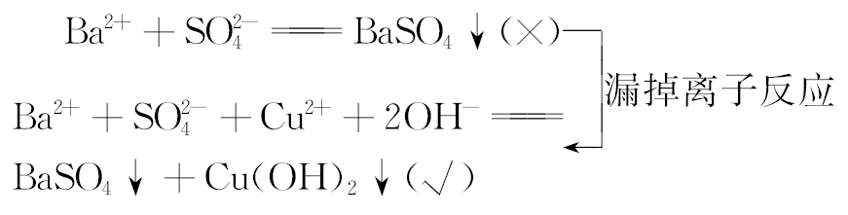
(5)看是否漏掉离子反应。
如CuSO₄与Ba(OH)₂溶液反应：

Slide 31
【易错提醒】离子反应中微溶物的处理
(1)离子反应中若产物为微溶物，则一般当成沉淀处理，不用拆开。例如，MgCO₃、Ag₂SO₄、Ca(OH)₂等。
(2)若Ca(OH)₂在反应物中以澄清石灰水的形式出现，则Ca(OH)₂应拆为Ca²⁺和2OH⁻。

Slide 32

【拓展深化】与量有关的离子方程式的书写
书写与量有关的离子方程式时，常设不足者的物质的量为1，据此调整过量物质的比例：
(1)CO₂气体通入氢氧化钠溶液。
①CO₂气体不足时：CO₂+2OH⁻==== +H₂O；
②CO₂气体过量时：CO₂+OH⁻==== 。

Slide 33
(2)Ba(OH)₂与NaHSO₄溶液混合。
①NaHSO₄溶液不足时：Ba²⁺+OH⁻+H⁺+ ====BaSO₄↓+
H₂O；
②NaHSO₄溶液过量时：Ba²⁺+2OH⁻+2H⁺+ ====BaSO₄↓
+2H₂O。

Slide 34
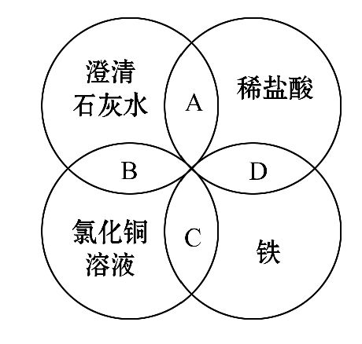
【题组过关】
1.(2016·汉口高一检测)铁、稀盐酸、澄清石灰水、氯化铜溶液是中学化学中常见的物质。如图所示，四种物质间反应的离子方程式书写错误的是( )

Slide 35
A.OH⁻+H⁺====H₂O
B.2OH⁻+Cu²⁺====Cu(OH)₂↓
C.Fe+Cu²⁺====Cu+Fe²⁺
D.Fe+2H⁺====Fe³⁺+H₂↑

Slide 36
【解题指南】解答本题应注意以下两点：
(1)明确离子方程式中“澄清石灰水”可以拆为Ca²⁺和2OH⁻。
(2)明确铁和盐酸反应生成的是二价铁而不是三价铁。

Slide 37
【解析】选D。A项，氢氧化钙和盐酸反应，生成氯化钙和水，所给离子方程式正确；B项，氯化铜与氢氧化钙反应生成氢氧化铜沉淀和氯化钙，所给离子方程式正确；C项，铁和氯化铜反应生成氯化亚铁和铜，所给离子方程式正确；D项，铁和盐酸反应生成氯化亚铁和氢气，所给离子方程式错误。

Slide 38
【延伸探究】
(1)题目中给出的前3个反应，属于置换反应的是__________(填选项代号)。
提示：C。C项中的反应是单质与化合物反应生成新的单质和化合物的反应。
(2)若氯化铜溶液换成氯化铁溶液，则B项的离子方程式为__________________。
提示：3OH⁻+Fe³⁺====Fe(OH)₃↓。

Slide 39
2.(2016·济南高一检测)下列反应的离子方程式中正确的是( )
A.锌与硫酸铜溶液反应：Zn+Cu²⁺====Cu+Zn²⁺
B.向氢氧化钡中滴加硫酸溶液：H⁺+OH⁻====H₂O
C.Mg与盐酸的反应：2Mg+2H⁺====2Mg²⁺+H₂↑
D.石灰石与稀盐酸反应制备CO₂： +2H⁺====H₂O+
CO₂↑

Slide 40
【解题指南】解答本题应注意以下两点：
(1)明确离子方程式书写时哪些物质不能拆写。
(2)明确离子方程式应遵循原子守恒和电荷守恒。

Slide 41
【解析】选A。A项，锌与硫酸铜发生置换反应，正确；B项，氢氧化钡和硫酸反应生成硫酸钡沉淀和水，错误；C项，电荷不守恒，错误；D项，石灰石难溶于水不能拆成离子形式，错误。

Slide 42
【补偿训练】
1.(2016·临沂高一检测)下列各反应的离子方程式中，正确的是( )
A.NaOH溶液与稀硫酸反应：2H⁺+2OH⁻====2H₂O
B.FeCl₃和Fe反应：Fe³⁺+Fe====2Fe²⁺
C.硫酸和氢氧化钡反应：H⁺+ +Ba²⁺+OH⁻====H₂O
+BaSO₄↓
D.氧化铜和稀盐酸反应：CuO+2H⁺====Cu²⁺+H₂O

Slide 43
【解析】选D。A项中方程式还可化简，应为H⁺+OH⁻====H₂O；B项中，电荷不守恒，应为2Fe³⁺+Fe====
3Fe²⁺；C项中，微粒间的配比与反应事实不符，应为2H⁺+ +Ba²⁺+2OH⁻====2H₂O+BaSO₄↓。

Slide 44
2.下列离子方程式书写正确的是( )
A.铁和稀硫酸反应：2Fe+6H⁺====2Fe³⁺+3H₂↑
B.碳酸氢钠与盐酸反应制取二氧化碳： +2H⁺====
CO₂↑+H₂O
C.碳酸钡溶于稀硝酸：BaCO₃+2H⁺====Ba²⁺+CO₂↑+H₂O
D.钠与水的反应：Na+H₂O====Na⁺+OH⁻+H₂↑

Slide 45
【解析】选C。A项，铁和稀硫酸反应的离子方程式为
Fe+2H⁺====Fe²⁺+H₂↑，错误；B项，碳酸氢钠与盐酸反
应制取二氧化碳的离子方程式为 +H⁺====CO₂↑
+H₂O，错误；C项，碳酸钡溶于稀硝酸中的离子方程式
为BaCO₃+2H⁺====Ba²⁺+CO₂↑+H₂O，正确；D项，钠与水
反应的离子方程式氢原子不守恒，错误。

Slide 46
二、离子共存的判断
1.离子共存的判断：离子不能共存的实质是离子之间相互反应，导致离子浓度降低。
2.离子发生反应不共存的情况：
(1)离子之间反应生成难溶物：如Ba²⁺、Ca²⁺与 ，Ag⁺与Cl⁻，Ba²⁺、Ca²⁺与 等不能大量共存。

Slide 47
(2)离子之间反应生成挥发性物质(气体)：如H⁺与
、 等不能大量共存。
(3)生成难电离(弱电解质)的物质：如H⁺与OH⁻生成水不能大量共存。

Slide 48
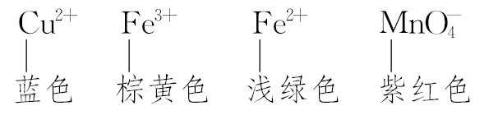
【易错提醒】解答离子共存类题目需挖掘的“隐含条件”
(1)“无色透明”溶液不存在有色离子。

Slide 49
(2)酸性溶液中不能大量存在与H⁺反应的离子。
“酸性”的不同描述：
①酸性溶液；
②常温下pH<7的溶液；
③使石蕊溶液变红的溶液。

Slide 50
(3)碱性溶液中不能大量存在与OH⁻反应的离子。
“碱性”的不同描述：
①碱性溶液；
②常温下pH>7的溶液；
③使石蕊溶液变蓝的溶液。

Slide 51
【拓展深化】解答离子共存问题的方法
(1)看是否有隐含限制条件，如碱性、酸性、无色等。这些问题较易忽视，故放在第一步。
(2)看能否发生复分解反应。可分三步进行：
①查H⁺，主要看是否有弱酸根离子和酸式酸根离子等；

Slide 52

②查OH⁻，主要看是否有 、酸式酸根离子和金属离子；
③查金属离子，主要看是否与酸根产生难溶性盐(包括微溶性盐)。

Slide 53

【题组过关】
1.(2016·中山高一检测)某河道两旁有甲、乙两厂。
它们排放的工业废水中，共含K⁺、Ag⁺、Fe³⁺、Cl⁻、
OH⁻、 六种离子。
(1)甲厂的废水含有OH⁻，则甲厂废水中所含的另外两
种离子是______________和______________(填离子
符号)。

Slide 54
(2)乙厂的废水中一定含有的阴离子是__________(填离子符号)，加入铁粉后可回收某种金属，写出该反应的离子方程式__________________________。
(3)另一种设想是将甲厂和乙厂的废水按适当的比例混合，可以使废水中的________________(填写离子符号)转化为沉淀。经过滤后的废水主要含____________(写化学式)，可用来浇灌农田。

Slide 55
【解题指南】解答本题应注意以下两点：
(1)明确溶液中既有阳离子也有阴离子。
(2)明确离子不能共存的原因是生成气体或沉淀或水。

Slide 56
【解析】(1)甲厂的废水中含OH⁻，则Ag⁺、Fe³⁺一定不能存在。由于Cl⁻和Ag⁺不能大量共存，所以甲厂废水中含有的离子是OH⁻、Cl⁻、K⁺。
(2)根据(1)可知乙厂废水中含有Ag⁺、Fe³⁺、 。铁的活泼性强于银，所以铁能置换出银。

Slide 57
(3)根据甲、乙两厂废水中的离子可知，如果废水混合，则可以生成氯化银和氢氧化铁沉淀。因此过滤后主要得到含有硝酸钾的溶液。
答案：(1)Cl⁻ K⁺ (2) Fe+2Ag⁺====Fe²⁺+2Ag (3)Ag⁺、Fe³⁺、Cl⁻、OH⁻ KNO₃

Slide 58
【延伸探究】
(1)题目(2)中加入过量铁粉后得到铁和某种金属的混合物，加入稀硫酸可除去过量的铁，反应的离子方程式是__________________________。
提示：Fe+2H⁺====Fe²⁺+H₂↑。

Slide 59
(2)题目(3)中发生反应的离子方程式为________。
提示：Fe³⁺+3OH⁻+Ag⁺+Cl⁻====AgCl↓+Fe(OH)₃↓。

Slide 60
2.某无色溶液中，可大量共存的离子组是( )
A.Na⁺、 、 、Br⁻
B.Cu²⁺、 、Cl⁻、
C.H⁺、Cl⁻、K⁺、
D.K⁺、Mg²⁺、 、OH⁻

Slide 61
【解题指南】解答本题需注意以下3点：
(1)题目隐含的条件是“无色溶液”，则无有色离子。
(2)弱酸的阴离子在酸性溶液中不能大量存在。
(3)熟悉常见碱的溶解性情况。

Slide 62
【解析】选A。B项，Cu²⁺有颜色；C项，H⁺与 不能共存；D项，Mg²⁺与OH⁻不能共存。

Slide 63

3.(2016·锦州高一检测)水溶液中能大量共存的一组离子是( )
A.Na⁺、Ca²⁺、Cl⁻、
B.Mg²⁺、 、Cl⁻、
C.Fe²⁺、H⁺、 、Cl⁻
D.K⁺、Fe³⁺、 、OH⁻

Slide 64
【解析】选B。A项，CaSO₄是微溶的，所以Ca²⁺和
不能大量共存；C项，H⁺、 产生气体不能共存；D项，Fe³⁺与OH⁻生成沉淀而不能大量共存。

Slide 65

【补偿训练】
1.(2016·郑州高一检测)下列离子能在无色澄清溶液中共存的是( )
A.Fe³⁺、 、K⁺、Cl⁻
B.Ba²⁺、K⁺、OH⁻
C.Na⁺、Al³⁺、OH⁻、
D.K⁺、Na⁺、 、

Slide 66
【解析】选B。含Fe³⁺的溶液显黄色，A错误；Ba²⁺、
K⁺、OH⁻、Cl⁻间不发生离子反应，可以大量共存，B正
确；Al³⁺与OH⁻反应生成沉淀，离子间不能大量共存，C
错误；含 的溶液显紫红色，D错误。

Slide 67
2.(2016·广安高一检测)下列各组微粒，在溶液中能大量共存的是( )
A.K⁺、H⁺、 、Cl⁻
B.Cu²⁺、Cl⁻、OH⁻、
C.H⁺、Na⁺、 、Cl⁻
D.Ca²⁺、Cl⁻、K⁺、

Slide 68
【解析】选A。B项中会生成氢氧化铜沉淀而不共存；C项中碳酸氢根离子与氢离子生成二氧化碳气体和水；D项会生成碳酸钙沉淀。

Slide 69


